Slide 1
Valsts galveno autoceļu attīstības stratēģijas līdz 2040.gadam un Valsts reģionālo autoceļu attīstības stratēģijas līdz 2030.gadam
Tālivaldis Vectirāns
Autoceļu infrastruktūras departamenta direktors
2025. gada 6. februārī
Rīga

Slide 2
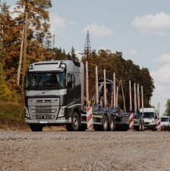
Sēdes darba kārtība
Atklāšana – Satiksmes ministrija parlamentārais sekretārs Ģ.Dubkēvičs
Esošo stratēģiju statuss;
Autoceļu stāvokļa novērtējums;
Autoceļu attīstība TEN-T pamattīklā;
Seguma stāvokļa saglabāšana;
Diskusija par Stratēģijas prioritātēm;

Slide 3
STRATĒĢIJA 2040
Mērķis: izveidot vienotu, drošu un efektīvu valsts autoceļu tīklu, kas nodrošinās Rīgas apvedceļa sasniedzamību no jebkura administratīvā centra Latvijā ne ilgāk kā divu stundu laikā.
Prioritāte: valsts galveno autoceļu pārbūve, kuru plānots realizēt 3 posmos:
1. posms no 2020. līdz 2030. gadam – izbūvēti 194,3 km ātrgaitas autoceļi;
2. posms no 2030. līdz 2035. gadam – izbūvēti 224,0 km ātrgaitas autoceļi;
3. posms no 2035. līdz 2040. gadam – izbūvēti 637,5 km ātrgaitas autoceļi.
Pēc katra posma īstenošanas ir paredzēts veikt starpizvērtējumu un analizēt tālākos veicamos uzdevumus – nepieciešamības gadījumā pārskatot Stratēģijas 2040 īstenošanas posmos iekļautās prioritātes.

Slide 4
STRATĒĢIJA 2040
1. posms no 2020. līdz 2030. gadam – izbūvēti 194,3 km ātrgaitas autoceļi, izmaksas – 1 083,0 milj. euro

Slide 5
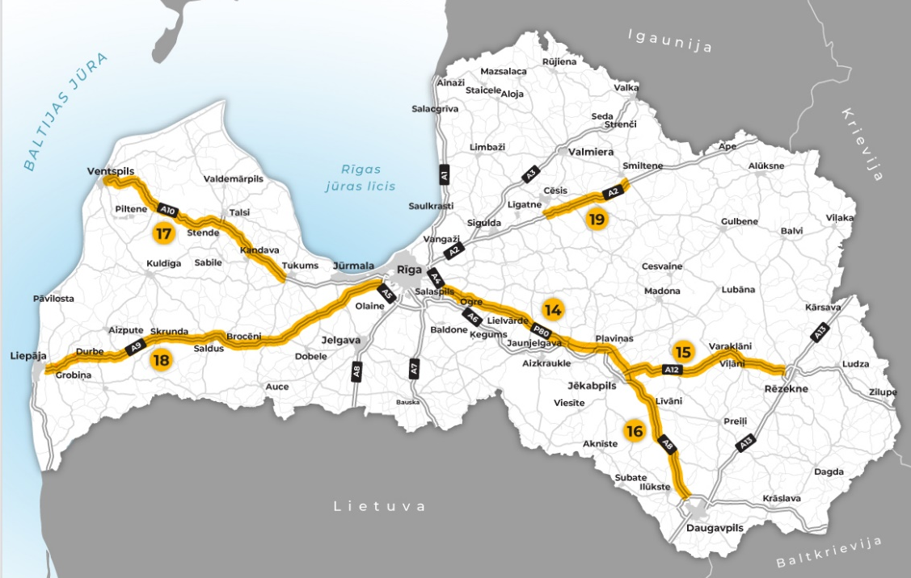
STRATĒĢIJA 2040
2. posms no 2030. līdz 2035. gadam – izbūvēti 224,0 km ātrgaitas autoceļi, izmaksas – 1 093,8 milj. euro 3. posms no 2035. līdz 2040. gadam – izbūvēti 637,5 km ātrgaitas autoceļi, izmaksas – 3 092,4 milj. euro

Slide 6
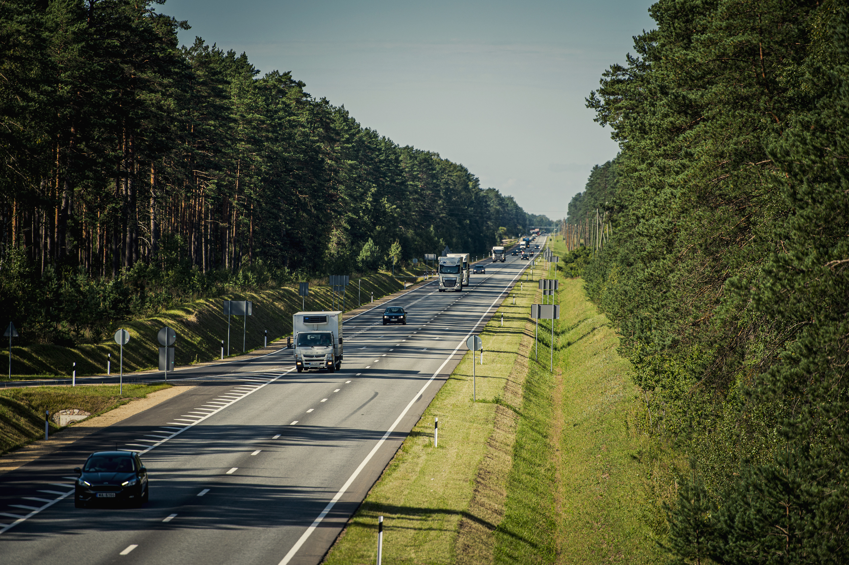
STRATĒĢIJA 2040
Līdz šim paveiktais un plānotais:
1. projekts – “Autoceļa A4 Rīgas apvedceļš (Baltezers – Saulkalne) pārbūve” - 20,5 km.
Pabeigts ietekmes uz vidi novērtējums (IVN) un izstrādāts būvprojekts minimālā sastāvā
2. projekts – “Autoceļa A5 Rīgas apvedceļš (Salaspils - Babīte) posma no valsts galvenā autoceļa A10 līdz perspektīvajam Ķekavas apvedceļam pārbūve” - 26,5 km.
Pabeigts IVN un izstrādāts būvprojekts minimālā sastāvā
4. projekts – “Autoceļa A5 Rīgas apvedceļš (Salaspils-Babīte) posma Jaunais tilts pār Daugavu – Ķekavas apvedceļa mezgls izbūve” - 12,0 km.
2025. gada beigās paredzēts pabeigt IVN un būvprojekta minimālā sastāvā izstrādi
8. projekts – “Autoceļa A7 Rīga - Bauska – Lietuvas robeža (Grenctāle) pārbūve, iekļaujot Bauskas un Iecavas apvedceļu izbūvi” - 60,1 km
Atbilstoši Ministru kabineta 2024. gada 14. jūnija rīkojumam uzsākta projekta pirmās kārtas «Bauskas apvedceļš» publiskās un privātās partnerības procedūras uzsākšana

Slide 7
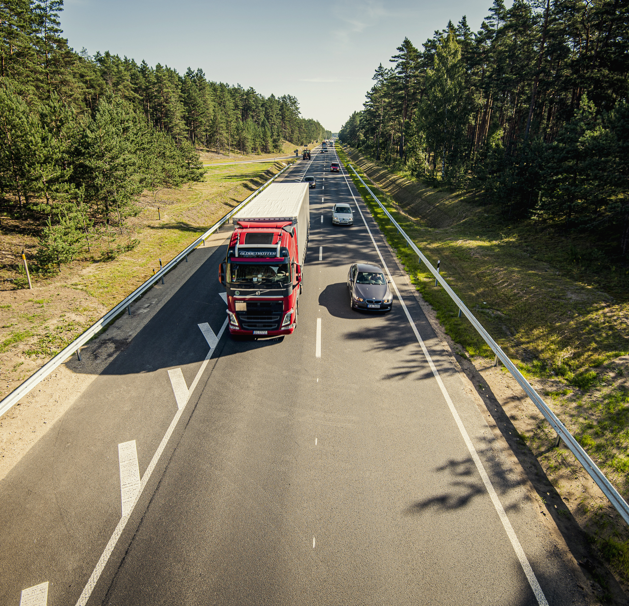
STRATĒĢIJA 2027
Mērķis: informēt par Valsts autoceļu sakārtošanas programmas 2014. – 2023. gadam izpildi un par valsts reģionālo un vietējo autoceļu būvniecības stratēģiju līdz 2027. gadam un iegūt skaidru redzējumu par valsts īpašumā esošo autoceļu kopumu un to atbilstību likuma “Par autoceļiem” 3.panta trešās daļas iedalījumam.
1. prioritāte: valsts reģionālie autoceļi
1. apakšprioritāte – valsts reģionālie autoceļi, kas savieno valstspilsētas vai novadu administratīvos centrus savā starpā, kā arī nodrošina pārrobežu savienojumus, kuros ir liela satiksmes intensitāte
2. apakšprioritāte – valsts reģionālie autoceļi, kas savieno citus reģionālos ceļus, kuri savukārt savieno reģionālos centrus, kalpo kā galvenajam autoceļam alternatīvs maršruts novadu administratīvo centru sasniedzamībai
2. prioritāte: vietējās savienojamības uzlabošana
Mērķis: līdz 2027. gadam no katras apdzīvotas vietas, kurā atrodas pagasta pārvalde, uz novada centru nodrošināt iespēju nokļūt pa autoceļu ar labā stāvoklī esošu melno segumu.

Slide 8
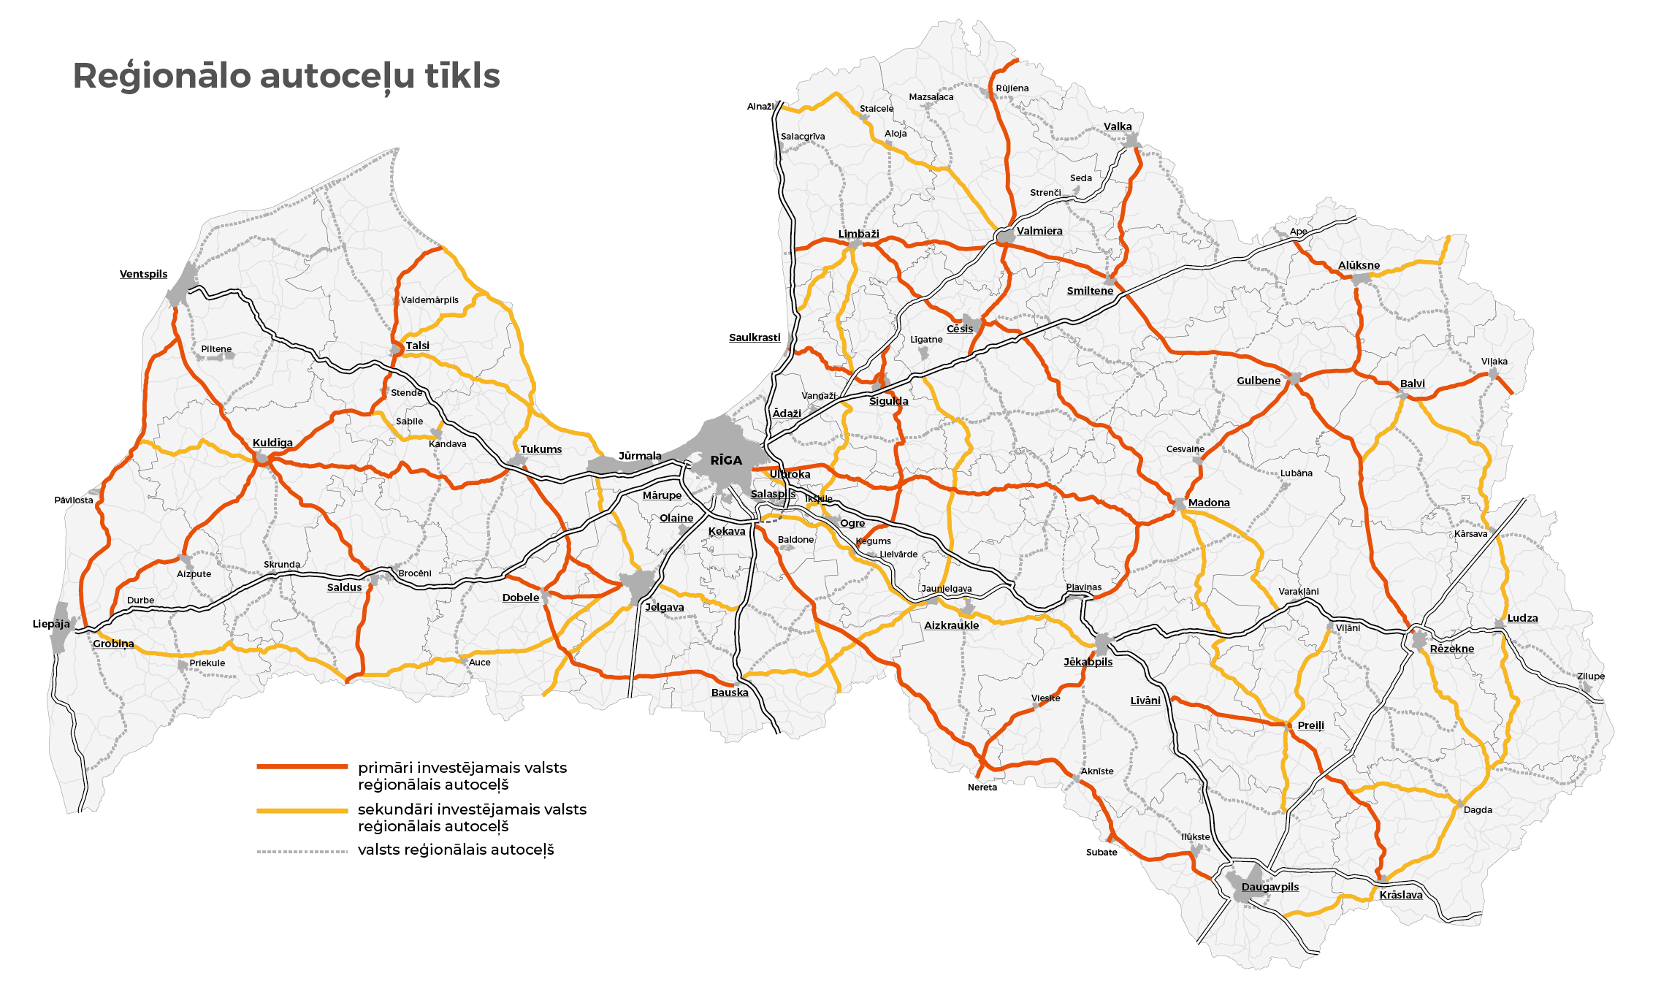
Reģionālie autoceļi
Prioritāri pārbūvējamie reģionālie autoceļi - 3 379km

Slide 9
Reģionālie autoceļi

Slide 10
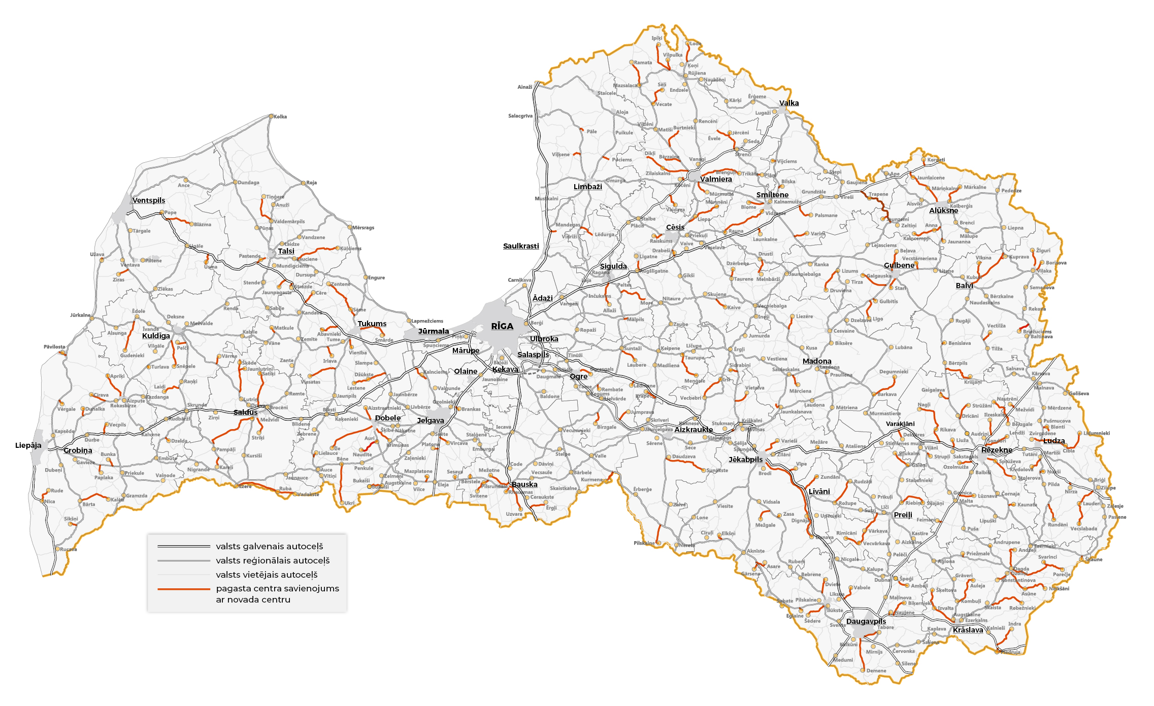
Vietējie autoceļi
Pagastu centru savienojums ar novadu centriem – 1 621 km

Slide 11
Vietējie autoceļi

Slide 12
Stratēģijas 2027 izpilde
 | Stratēģijā 2027 plānotie kopā, km | Stratēģijā 2027 nepieciešamie darbi 2021. gadā, km | Izpilde 2021.–2024. gads, km | Plānots 2025.–2027. gads, km | Atlikušie pēc 2027. gada, km
Valsts reģionālie autoceļi | 3 379 | 1 492 | 527 | 227 | 738
Vietējā sasniedzamība | 1 621 | 1 078 | 256 | 277 | 545

Slide 13
Sēdes darba kārtība
Atklāšana – Satiksmes ministrija parlamentārais sekretārs Ģ.Dubkēvičs
Esošo stratēģiju statuss;
Autoceļu stāvokļa novērtējums;
Autoceļu attīstība TEN-T pamattīklā;
Seguma stāvokļa saglabāšana;
Diskusija par Stratēģijas prioritātēm;

